Slide 1
Machine-Level Programming IV: Data
王佳祺 2500017767
2026.9.30

Slide 2
主要内容
Part1-Arrays数组
一维数组
嵌套数组、多级数组
定长数组、变长数组
Part2-Structures结构体
结构与联合
数据对齐
Part3-浮点

Slide 3
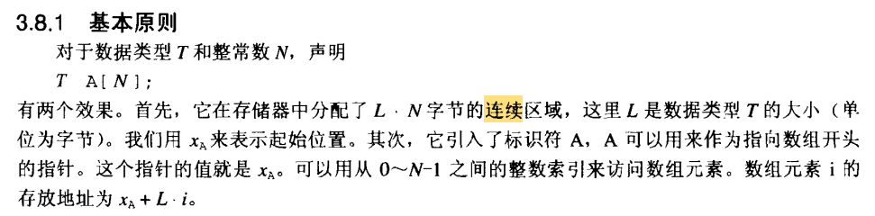
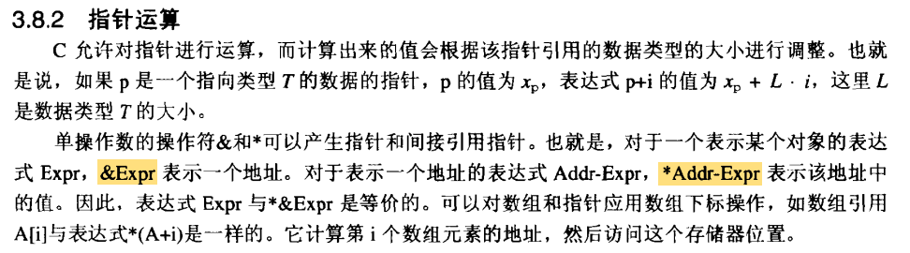
数组的分配和访问
地址 = 首地址 + 元素大小 * 索引

Slide 4
一维数组-指针运算
示例：int val[5] = {1, 5, 2, 1, 3};
引用 | 类型 | 值
val[4] | int | 3
val | int * | x
val+1 | int * | x + 4
&val[2] | int * | x + 8
*(val+1) | int | 5 （= val[1]）
val + i | int * | x + 4×i （= &val[i]）
数组名val是地址常量，在大多数表达式中自动退化为指向首元素的指针。
val[i]等价于*(val+i)

Slide 5
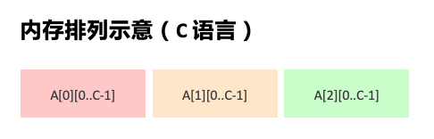
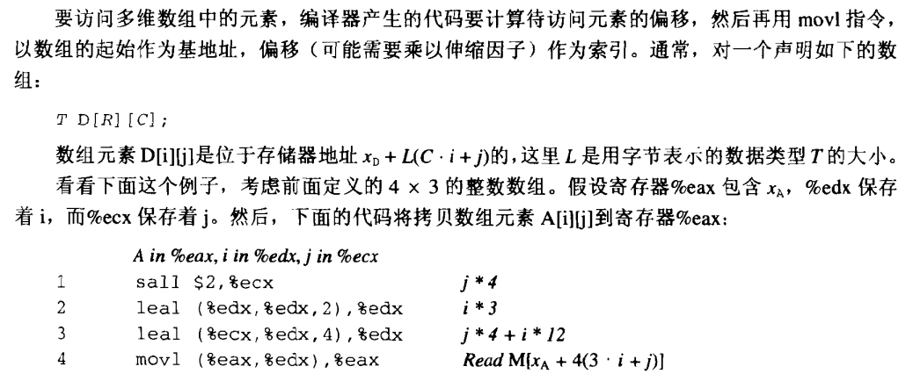
嵌套数组-行优先存储
一整块连续内存

Slide 6
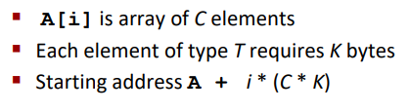
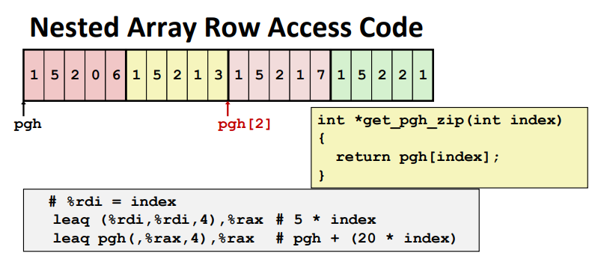
嵌套数组
T A[R][C]
K = sizeof(T)

Slide 7
拓展研讨：行优先
Fortran：列优先。早期面向科学计算，矩阵运算多按列访问。
MATLAB、R：底层使用Fortran，继承列优先方式。
混编C和Fortran，传二维数组时需要先转置。

Slide 8
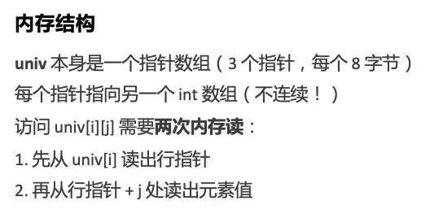
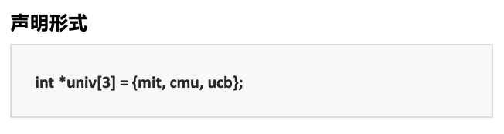
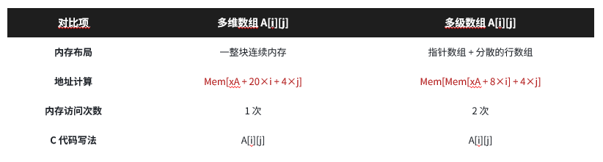
多级数组

Slide 9
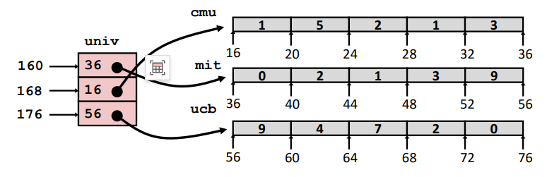
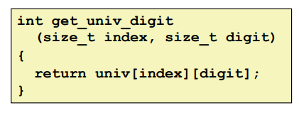
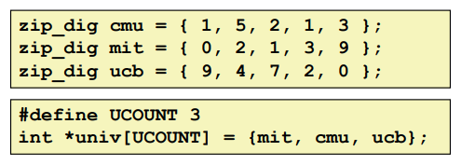
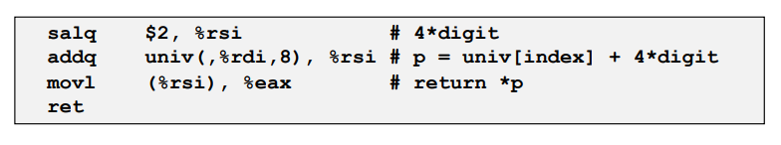
多级数组
%rdi：index，外层下标
%rsi：digit，内层下标

Slide 10
定长数组&变长数组
定长数组
salq $6, %rsi #compute n * i
变长数组
imulq %rdx, %rdi #compute n * i
leaq (%rsi, %rdi, 4), %rax #compute xA + 4*(n*i)
movl (%rax, %rcx, 4), %eax #M[xA + 4*(n*i)]
int var_ele(int n, int a[n][n], int i, int j) {
return a[i][j];
}
#define N 16
typedef int fix_matrix[N][N];
int fix_ele(fix_matrix a, int i, int j) {
return a[i][j];
}

Slide 11
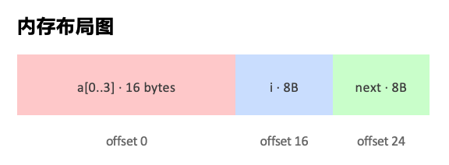
异质的数据结构
结构体是一块能装下所有字段的连续内存
内存布局严格按照声明顺序排列
C标准不允许重排字段顺序
编译器在编译时计算每个字段的偏移量，运行时按照基址+偏移

Slide 12
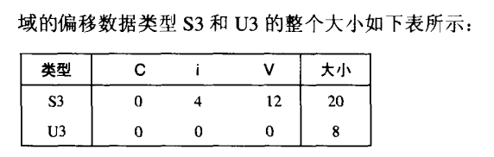
结构&联合
struct vs union
union的用途
节省内存：union所有成员从同一地址开始，sizeof取最大成员大小
类型双关：可以用来访问不同数据类型的位模式

Slide 13
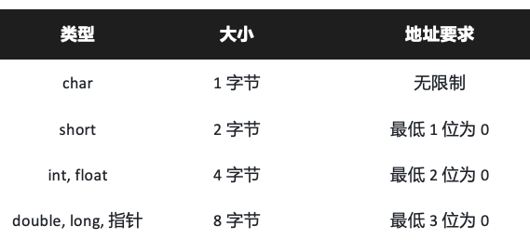
数据对齐 .align
跨内存块：内存按照8字节块访问，跨块访问效率低
虚拟内存数据跨页
硬件限制、跨平台兼容性
对齐规则
每个基本类型的地址必须是其大小的倍数
结构体总大小必须是最大字段对齐值的倍数
结构体的起始地址必须满足其最大子段的对齐要求

Slide 14
数据对齐
如果只按第一个元素的对齐要求分配结构体起始地址，可能导致后续对齐要求更高的元素发生内存错位。
结构体数组内存连续性
malloc和栈帧分配永远返回对齐的地址，如果起始地址按照第一个元素的对齐要求对齐，第一个元素较小时其他元素可能因为物理内存跨块访问导致报错。

Slide 15
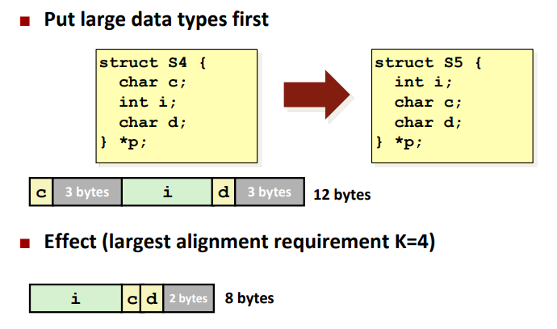
节省结构体内存空间
声明时将大字段类型放在前面（编译器不会主动调整结构体中的元素顺序）

Slide 16
浮点数的机器级编程
x87 -> SSE -> AVX
x87：栈式结构（只能操作栈顶），8个寄存器，难优化
SSE：扁平寄存器文件xmm0~xmm15（128位）（可以随时用任意块），更灵活
AVX：在SSE基础上加宽为ymm0~ymm15（256位）
整数和浮点数使用两套不同的硬件
整数 - 算术逻辑单元ALU-%rax、%rbx……
浮点数-浮点运算单元FPU-xmm、ymm

Slide 17
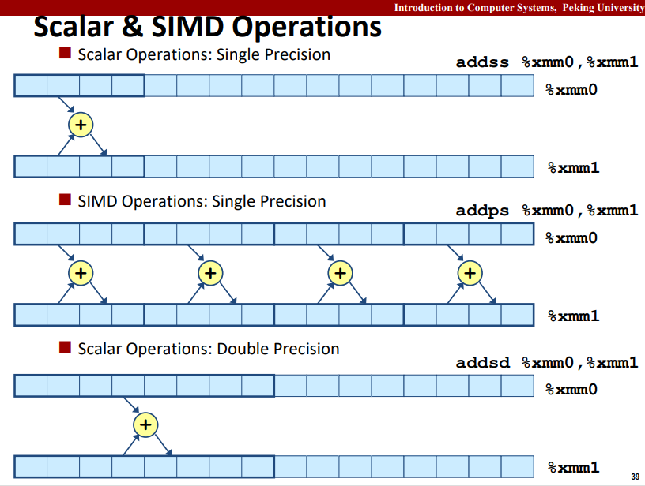
浮点
指令后缀
s/p：打包方式
Scalar-只算一个
Packed-算多个
s/d：精度
Single-单精度
Double-双精度

Slide 18
整形 vs 浮点
整形 | 浮点
前六个参数按顺序%rdi, %rsi, %rdx, %rcx, %r8, %r9，之后走栈 | 前八个参数按照顺序进%xmm0~%xmm7，之后走栈
返回值%rax | 返回值%xmm0
调用者保存或被调用者保存 | 全部调用者保存
浮点数条件码：ZF、CF、PF（奇偶标志位）
ZF：操作数不可排序或相等
CF：操作数不可排序或xmm0 < xmm1 #ucomisd %xmm1, %xmm0
PF：操作数不可排序

Slide 19
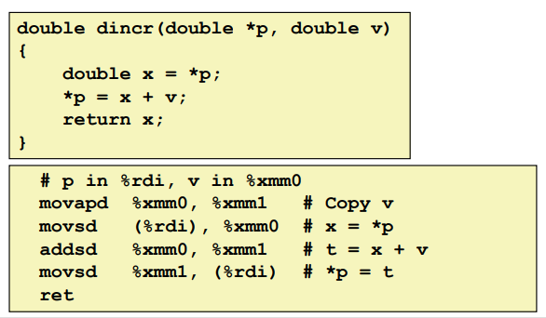
example
movapd: move aligned packed double

